Slide 1
第二章 心理测验的发展
闫巩固 博士
北京师范大学 心理系
版权所有。未经许可，不得翻印。闫巩固

Slide 2
本章要点
了解心理测验的发展渊薮
认识先驱心理学家的贡献
版权所有。未经许可，不得翻印。闫巩固

Slide 3
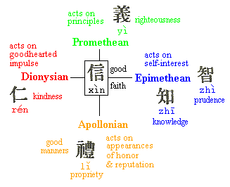
http://www.friesian.com/types.htm#china
版权所有。未经许可，不得翻印。闫巩固

Slide 4
心理测验在中国
心理测验起源于中国
思想
  孔子：“中人以上可以语上也，中人以下不可语上也”
  孟子：“权然后知轻重，度然后知长短，物皆然，心为甚。请王度之。”
  诸子百家：鬼谷子
  诸葛孔明：将苑
  刘邵（约公元168-240） ：人物志
版权所有。未经许可，不得翻印。闫巩固

Slide 5
鬼谷子：捭阖（bai3he2)第一
粤若稽古，圣人之在天地间也，为众生之先。观阴阳之开阖以名命物，知存亡之门户，筹策万类之终始，达人心之理，见变化之朕焉，而守司其门户。故圣人之在天下也，自古及今，其道一也。
变化无穷，各有所归，或阴或阳，或柔或刚，或开或闭，或驰或张。是故圣人一守司其门户，审察其所先后，度权量能，校其伎巧短长。
夫贤、不肖；智、愚；勇、怯；仁、义；有差。乃可捭，乃可阖，乃可进，乃可退，乃可贱，乃可贵；无为以牧之。
版权所有。未经许可，不得翻印。闫巩固
Notes:
鬼谷子，姓王名诩（或利），又名王禅,号玄微子，春秋末战国初时人。祖籍河北省临漳县香菜营乡盐食村。“王禅老祖”是后人对鬼谷子的称呼，是先秦诸子之一。鬼谷子为纵横家之鼻
王诩像(17张)
祖（其实也是兵家的著名代表人物之一），苏秦与张仪为其最杰出的两个弟子（见《战国策》）。另有孙膑与庞涓亦为其弟子之说（见《孙庞演义》）。 他通天彻地，兼顾数家学问，人不能及。一是神学：日星象纬，占卜八卦，预算世故，十分精确；二是兵学，六韬三略，变化无穷，布阵行军，鬼神莫测；三是游学，广记多闻，明理审势，出口成章，万人难当；四是出世学，修身养性，祛病延寿，学究精深。

Slide 6
诸葛亮：《将苑》
46篇：兵权，逐恶，知人性，将材，将器，将弊，将志…
夫知人之性，莫难察焉。美恶既殊，情貌不一。有温良而为诈者，有外恭而内欺者，有外勇而内怯者，有尽力而不忠者。
然知之道有七焉：
一曰，间之以是非而观其志；二曰，穷之辞辩以观其变；三曰，咨之以计谋而观其识；四曰，告之以祸难而观其勇；五曰，醉之以酒而观其性；六曰，临之以利而观其廉；七曰，期之以事而观其信。
版权所有。未经许可，不得翻印。闫巩固

Slide 7
将材有九
道之以德，齐之以礼，而知其饥寒，察其劳苦，此之谓仁将。
事无苟免，不为利挠，有死之荣，无生之辱，此之谓义将。
贵而不骄，胜而不持，贤而能下，刚而能忍，此之谓礼将。
奇变莫测，动应多端，转祸为福，临危制胜，此之谓智将。
进有厚赏，退有严刑，赏不逾时，刑不择贵，此之谓信将。
足轻戎马，气盖千夫，善固疆场，长于剑戟，此之谓步将。
登高履险，驰射如飞，进则先行，退则后殿，此之谓骑将。
气凌三军，志轻强虏，怯于小战，勇于大敌，此之谓猛将。
见贤若渴，从谏如流，宽而能刚，勇而多计，此之谓大将。
版权所有。未经许可，不得翻印。闫巩固

Slide 8
人物志
九征
体别
流业
材理
材能
利害
夫聖賢之所美，莫美乎聰明；聰明之所貴，莫貴乎知人。知人誠智，則眾材得其序， 而庶績之業興矣。
是以，聖人著爻象則立君子小人之辭，敘《詩》志則別風俗雅正之業，制《禮》、《 樂》則考六藝祇庸之德，躬南面則授俊逸輔相之材，皆所以達眾善而成天功也。 天功既成，則並受名譽。是以，堯以克明俊德為稱，舜以登庸二八為功，湯以拔有莘 之賢為名，文王以舉渭濱之叟為貴。由此論之，聖人興德，孰不勞聰明於求人，獲安逸於 任使者哉！
是故，仲尼不試無所援升，猶序門人以為四科，泛論眾材以辨三等。又歎中庸以殊聖 人之德，尚德以勸庶幾之論。訓六蔽以戒偏材之失，思狂狷以通拘抗之材；疾悾悾而信， 以明為似之難保。又曰：察其所安，觀其所由，以知居止之行。人物之察也，如此其詳。
是以敢依聖訓，志序人物，庶以補綴遺忘；惟博識君子，裁覽其義焉。
结识
英雄
八观
七缪
效难
释争
http://ef.cdpa.nsysu.edu.tw/ccw/06/peopeo2.htm
版权所有。未经许可，不得翻印。闫巩固
Notes:
刘邵，字孔才，魏朝广平邯郸（今位于河北省邯郸市）人，生于汉灵帝建宁年间（168年-172年），卒于魏齐王正始年间（240年-249年）。汉献帝时入仕，初为广平吏，历官太子舍人、秘书郎等，魏朝之后，曾担任尚书郎、散骑侍郎、陈留太守等。后曾受爵“关内侯”，死后则追赠光禄勋。 刘邵学问详博，通览群书，曾经执经讲学。编有类书《皇览》，参与制定《新律》。著有《乐论》《许都赋》《洛都赋》等，著作多已亡佚。目前仅见《人物志》《赵都赋》《上都官考课疏》收入于《全三国文》中。

Slide 9
《人物志》续
九征
  神，精，气，筋，骨，容，色，仪，言
体别：
  强毅，柔顺，雄悍，惧慎，凌楷，辩博，宏普，狷介，休动，沉静，朴露，韬谲
流业：
  清节家，法家，术家，国体，器能，藏否，伎俩，智意，文章，儒学，口辩，雄杰
才能：
  自任，立法，计策，人事，行事，权奇，司察，威猛
版权所有。未经许可，不得翻印。闫巩固

Slide 10
《人物志》续
九偏之情：
  刚略，抗厉，坚劲，辩给，浮沉，浅解，宽恕，温柔，好奇
六构之难：辞构，气构，怨构，忿构，妄构，怒构
七似：
  浮漫流雅，似若可行；辞繁喻博，似若弘广；外祥称善，内实不知；实自无知，如不言，观察众谈，赞其所安；实不能知，忘徉不应，似有所知，而不答；闻言即说，有似于解者，心中漫漫不能悟；辞已穷矣，自以为妙而未尽；理已跌矣，而强牵据；刺穷理屈，心乐两解，而言犹不止，听者谓之未屈。
版权所有。未经许可，不得翻印。闫巩固

Slide 11
《人物志》续
八观（也见孙子）：
观其夺救，以明见杂；观其感变，以审常度；观其至质，以知其明；观其所由，以辨依似；观其爱敬，以知通塞；观其情机，以辨恕惑；观其所短，以知所长；观其聪明，以知所达
七缪：
  察誉有偏颇之缪；接物有爱恶之惑；度心有大小之误；品质有早晚之疑；变类有同体之嫌；论材有申压之诡；观奇有二尤之失。
二难：
  知之之难；无由得效之难。
版权所有。未经许可，不得翻印。闫巩固

Slide 12
《人物志》续
英雄
夫草之精秀者為英，獸之特群者為雄；故人之文武茂異，取名於此。是故，聰明秀出，謂之英；膽力過人，謂之雄。此其大體之別名也。
若校其分數，則牙則須，各以二分，取彼一分，然後乃成。何以論其然？夫聰明者，英之分也，不得雄之膽，則說不行；膽力者，雄之分也，不得英之智，則事不立。是故，英以其聰謀始，以其明見機，待雄之膽行之；雄以其力服眾，以其勇排難，待英之智成之；然後乃能各濟其所長也。
版权所有。未经许可，不得翻印。闫巩固

Slide 13
科举考试
隋炀帝张榜招贤
唐朝鼎盛
  机构：乡试，院试，殿试
  方法：申论，帖经
  制度
宋明之僵化
清代之没落
中为洋用
其他方法
华容道，七巧板，九连环
情境法
版权所有。未经许可，不得翻印。闫巩固

Slide 14
现代发展：中国
二十世纪20-40年代
50-70年代
  唯心主义？
  可怕的黑暗
80-2000
  恢复，播种，认同，发展
进入国际舞台
高考改革
公务员制度建立
人员选拔
健康与医疗
崭新的新世纪
版权所有。未经许可，不得翻印。闫巩固

Slide 15
几个重要的转折点
公元前1000年
1850-1900
1900-1920
1920-1940
1940-1960
1960-1980
1980-今
中国文职选拔中的测试
美国文职军队测验，先驱探索
个体与团体智利测验，理论发展
因素分析，投射测验与标准人格调查表
职业兴趣，精神病学的标准测量
IRT和神经心理学测验
计算机适应性测验的大规模应用
版权所有。未经许可，不得翻印。闫巩固

Slide 16
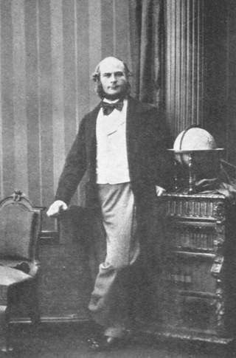
十九世纪的先驱工作
达尔文(1809-1882)
心理物理学，实验心理学
高尔顿(1822-1911)
  感觉能力测验
  统计：相关与回归
JM卡特尔(1860-1944)
  个体差异研究
  首创心理测验一词
  50种测验
http://www.mugu.com/galton/index.html
版权所有。未经许可，不得翻印。闫巩固

Slide 17
智力测验的奠基与发展
斯皮尔曼(1863-1945)
的智力理论
  g因素（1904，1923）
比奈(1857-1911)
-西蒙智力测验（1905，1908，1911）
  高级过程
  心理年龄（1908）
Terman (1877-1956)
斯坦福-比奈智力量表（1916）
韦克斯勒(1896-1981)
智力测验（1939）
陆军甲种、乙种测验（Yekes,1921)
标准化斯坦福成就测验（Kelley等1823）
瑟斯顿基本心理能力测验
版权所有。未经许可，不得翻印。闫巩固
Notes:
多重选择题的开发

Slide 18
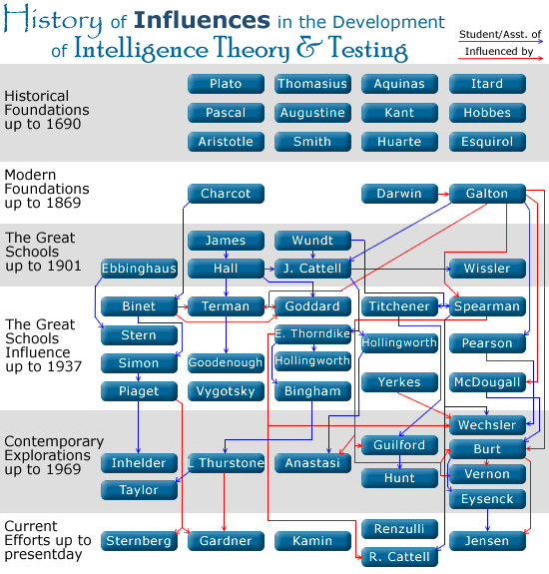
http://www.indiana.edu
/~intell/siteImages
/InteractiveMap.gif
版权所有。未经许可，不得翻印。闫巩固

Slide 19
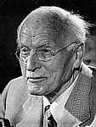
人格测验的发展
吴伟士个人资料表格（Woodworth Personal Data Sheet, 1918）：纸笔团体
明尼苏达多项人格调查表(MMPI, 1943),经验法则
卡特尔(1905-1998)
十六种人格因素测验（Cattell, 1949,1966,1986,1997），吉尔福特
考斯塔和麦科瑞大五人格测验（Costa & McCrea, NEO-PI, 1986)
容格，克里普林字词联想和自由联想法
罗夏墨迹测验（1921）
莫瑞主题统觉测验（1943）
语句完成法
http://www.ship.edu/
~cgboeree/jung.html
版权所有。未经许可，不得翻印。闫巩固

Slide 20
测验发展助利应用心理学的蓬勃
临床心理学（1949）
工业心理学
咨询心理学
教育心理学
学校心理学
神经心理学（1980S）
健康心理学
司法心理学
儿童心理学
版权所有。未经许可，不得翻印。闫巩固

Slide 21


影响测验发展的因素
战争
  两次世界大战
  军队
政府
  移民，公务员
企业
公众与社会变迁
版权所有。未经许可，不得翻印。闫巩固

Slide 22
新近发展与争论
计算机化测验和记分
适应性测验
成就测验对学能测验
理性（基于理论）对经验（基于数据）量表
客观性（标准）测验对常模参照测验
教育上的标准：教师，学生和各种测验
人格测验（五因素对其他，广义对狭义特质，作弊对社会称许性）
版权所有。未经许可，不得翻印。闫巩固

